Slide 1
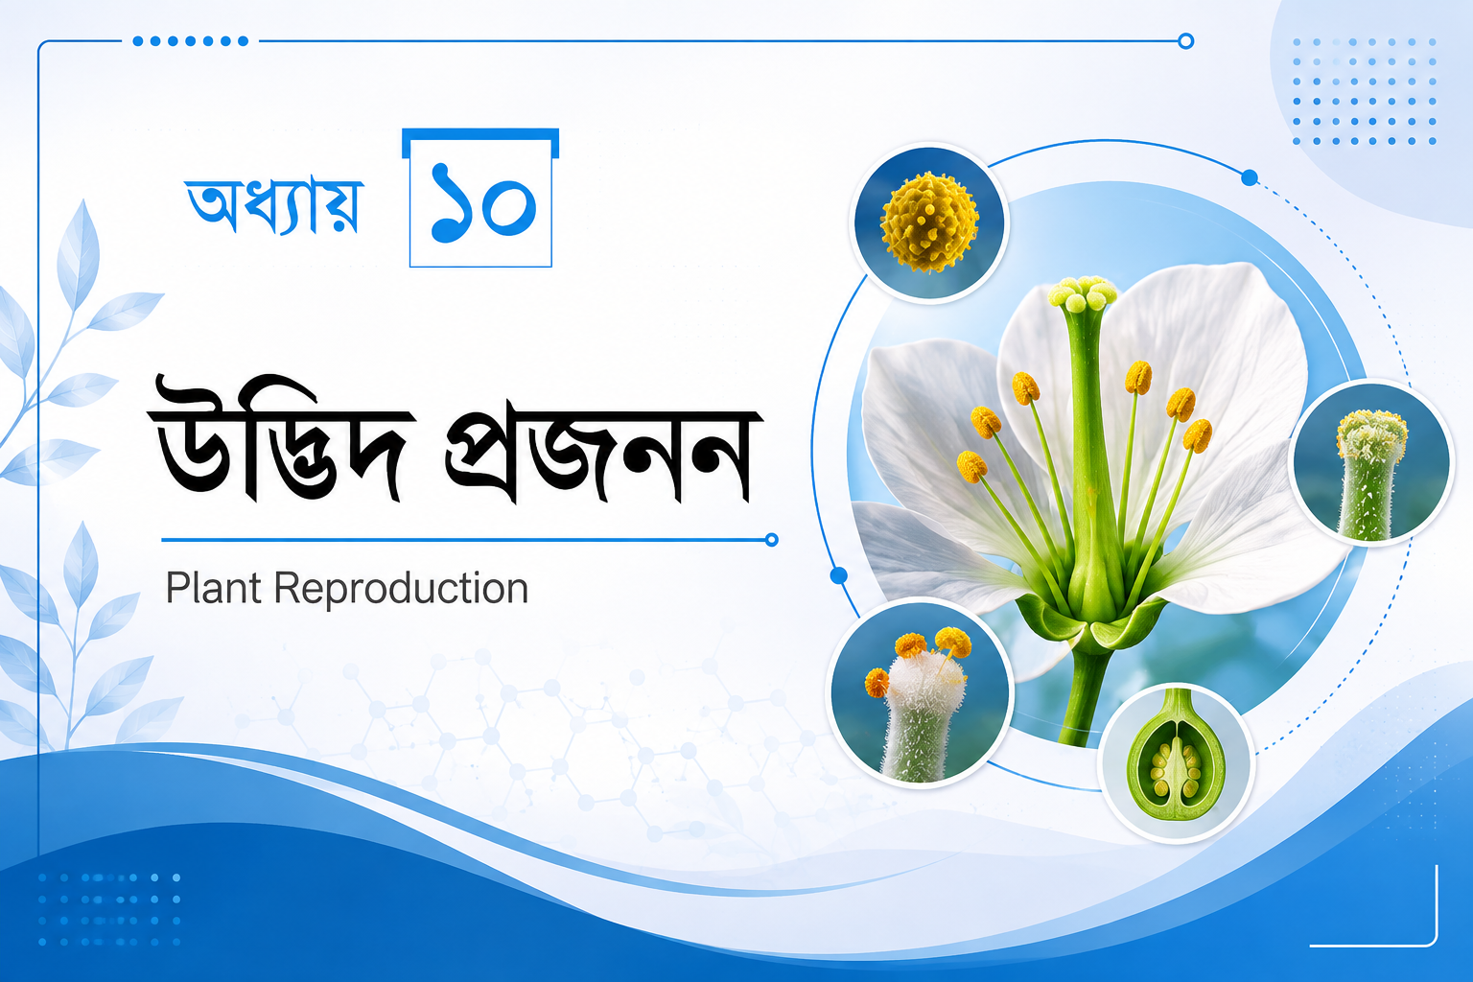

Slide 2

উদ্ভিদের বৃদ্ধি ও বিকাশ
"কোষীয় উদ্ভিদের বৃদ্ধি ও বিকাশ জীবনচক্রের একটি অন্যতম ঘটনা।"
জাইগোট থেকে ধারাবাহিক বিভাজনের মাধ্যমে কোষীয় জীবদেহ গঠিত হয় এবং বিভিন্ন পারিপার্শ্বিক নিয়ামকের সাহায্যে উদ্ভিদ পূর্ণাঙ্গ দেহ গঠন করে। প্রজননের মাধ্যমে উদ্ভিদ তার অপত্য বংশধর পৃথিবীতে রেখে যায়। প্রজাতির ধারাবাহিকতা রক্ষায় এটি একটি অনন্য ঘটনা।
প্রজনন
"যে শারীরবৃত্তীয় প্রক্রিয়ায় জীব তার অনুরূপ অপত্য বংশধর সৃষ্টি করে তাকেই প্রজনন বলে।"
প্রজনন জননাঙ্গের মাধ্যমে কিংবা মূল, কাণ্ড, পাতা, পুষ্পের মাধ্যমে ঘটে থাকে। বিভিন্ন উদ্ভিদের অঙ্গীয় গঠন ও নানাবিধ শারীরিক রূপান্তরের মাধ্যমে বংশবৃদ্ধি সম্পন্ন হয়ে থাকে।

Slide 3
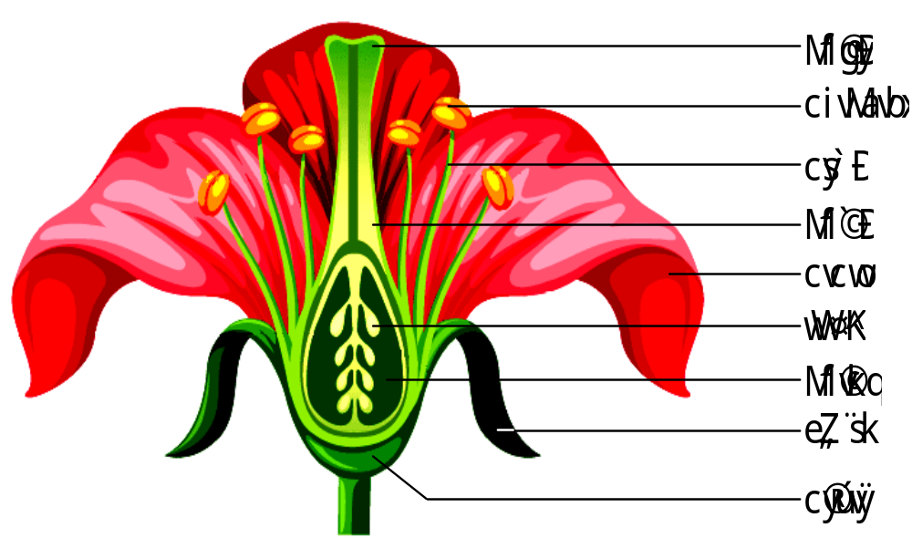
ফুল: উদ্ভিদের প্রজনন অঙ্গ
সংজ্ঞা: প্রজননের জন্য রূপান্তরিত বিশেষ ধরনের বিটপকে ফুল বলে।
ফুল হলো সপুষ্পক বা আবৃতবীজী উদ্ভিদের প্রধান প্রজনন অঙ্গ (Sex Organ)।
উদ্ভিদের অগ্রমুকুল (Apical bud) বা কাক্ষিক মুকুল (Axillary bud) থেকে ফুল উৎপন্ন হয়।
ফুল ধারণকারী মুকুলকে পুষ্পমুকুল (Floral bud) বলা হয়।

Slide 4







আবৃতবীজী উদ্ভিদের প্রজননের প্রকারভেদ
আবৃতবীজী উদ্ভিদের প্রজনন প্রক্রিয়াকে প্রধানত তিনটি ভাগে ভাগ করা যায়:
১. যৌন প্রজনন
২. অযৌন প্রজনন
৩. অপুংজনি
(Sexual Reproduction)
(Asexual Reproduction)
(Parthenogenesis)

Slide 5

যৌন প্রজনন (Sexual Reproduction)
"যে প্রজনন শারীরবৃত্তীয়ভাবে বিপরীতধর্মী দুটি প্রজনন কোষ মিলিত হয়ে অপত্য জীব সৃষ্টি করে, তাকে যৌন প্রজনন বলে।"
যৌন প্রজননে প্রজননাঙ্গের বিকাশ ঘটে এবং গ্যামেট (Gamete) সৃষ্টি হয়। আবৃতবীজী উদ্ভিদে ডিম্বাণু সৃষ্টি হয় ডিম্বকে (গর্ভাশয়ে) এবং পুংগ্যামেট উৎপন্ন হয় পরাগরেণুর ভেতরে।
যৌন প্রজননের তাৎপর্য
জেনেটিক বৈচিত্র্য: দুটি পৃথক গ্যামেটের মিলন ও মিয়োসিসের সময় ক্রসিং ওভারের ফলে নতুন বৈশিষ্ট্যসম্পন্ন অপত্য সৃষ্টি হয়।
হ্যাপ্লয়েড ও ডিপ্লয়েড পর্যায়: মিয়োসিসের মাধ্যমে হ্যাপ্লয়েড (n) জনু এবং নিষেকের ফলে ডিপ্লয়েড (2n) দশার সূচনা ঘটে।
জীব অভিযোজন: নতুন গুণাবলী অর্জনের মাধ্যমে অপত্য জীব প্রতিকূল পরিবেশে টিকে থাকার ক্ষমতা লাভ করে যা জৈব বিবর্তনে বিশেষ ভূমিকা রাখে।

Slide 6


আদর্শ ফুলের বিভিন্ন অংশ
একটি আদর্শ ফুলের (Typical Flower) চারটি প্রধান স্তবক (Whorl) থাকে:
১. বৃত্তি (Calyx)
২. দলমন্ডল (Corolla)
৩. পুংস্তবক (Androecium)
৪. স্ত্রীস্তবক (Gynoecium)
সাহায্যকারী স্তবক
সাহায্যকারী স্তবক
অপরিহার্য বা প্রজনন স্তবক
অপরিহার্য বা প্রজনন স্তবক

Slide 7



স্তবকের শ্রেণীবিভাগ ও কাজ
সাহায্যকারী স্তবক (Accessory Whorls)
অপরিহার্য স্তবক (Essential Whorls)
বৃত্তি ও দলমন্ডল: প্রজননে সরাসরি অংশগ্রহণ করে না, তবে পরাগায়নে সাহায্য করে এবং প্রজনন অঙ্গসমূহকে সুরক্ষা প্রদান করে।
পুংস্তবক ও স্ত্রীস্তবক: সরাসরি প্রজনন কাজে অংশগ্রহণ করে গ্যামেট সৃষ্টি করে এবং বংশরক্ষায় প্রধান ভূমিকা পালন করে।

Slide 8


যৌন প্রজননের কোষীয় পর্যায়চিত্র
কোষীয় রূপান্তর প্রবাহ:
দেহ মাতৃকোষ (2n) → [মিয়োসিস বিভাজন] → পুংগ্যামেট (n) + ডিম্বাণু (n)
পুংগ্যামেট (n) + ডিম্বাণু (n) → [নিষেক (Fertilization)] → জাইগোট (2n)
জাইগোট (2n) → [মাইটোসিস বিভাজন] → নতুন উদ্ভিদ (2n)

Slide 9

আবৃতবীজী উদ্ভিদের যৌন প্রজননের ধাপসমূহ
১. পরাগরেণুর স্ফুটন ও গঠন
২. পুং গ্যামেটোফাইটের বিকাশ
৩. ডিম্বকের গঠন ও পরিবর্ধন
৪. মেগাস্পোর বা স্ত্রীরেণুর গঠন
৫. স্ত্রী গ্যামেটোফাইটের বিকাশ
৬. পরাগায়ন (Pollination)
৭. নিষেধ প্রক্রিয়া (Fertilization)
৮. ভ্রূণের পরিবর্ধন (Embryogenesis)

Slide 10

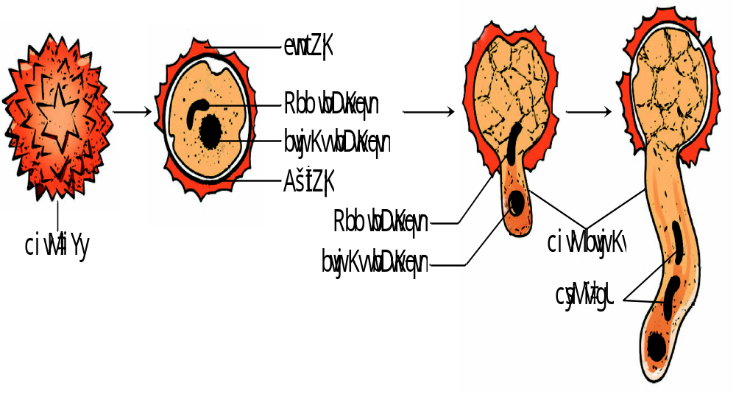
পরাগরেণু ও পুংপ্রজনন অঙ্গের গঠন
ফুলের পুংপ্রজনন অঙ্গকে পুংস্তবক (Androecium) বলা হয়। এর প্রতিটি সদস্যকে পুংকেশ (Stamen) বলে।
একটি পুংকেশরের দুটি প্রধান অংশ থাকে:
পুংদণ্ড (Filament): সরু দণ্ডের মতো অংশ।
পরাগধানী (Anther): শীর্ষস্থ থলির মতো গঠন।

Slide 11

পরাগধানীর প্রকারভেদ
প্রকারভেদ | লক্ষণ / গঠন | লোব ও চেম্বার সংখ্যা
ডাইথেকাস (Dithecous) | পরাগধানী দুটি খণ্ডে বিভক্ত এবং চারটি পরাগরেণু থলি থাকে। | Tetrasporangiate (৪টি প্রকোষ্ঠ)
মনোথেকাস (Monothecous) | পরাগধানী একটি খণ্ডে বিভক্ত এবং দুটি প্রকোষ্ঠ থাকে। | Bisporangiate (২টি প্রকোষ্ঠ)
পরাগধানীর দুটি অংশ সংযোজক (Connective) নামক যোজক টিস্যু দ্বারা যুক্ত থাকে।

Slide 12


পরাগধানী প্রাচীরের বিভিন্ন স্তর
১. এপিডার্মিস (Epidermis)
২. এন্ডোথেসিয়াম (Endothecium)
৩. মধ্যস্তর (Middle Layer)
৪. ট্যাপেটাম (Tapetum)
সবচেয়ে ভেতরের প পুষ্টিকর স্তর যা পরাগরেণুকে পুষ্টি জোগায়।
সর্ববহিঃস্থ স্তর। এটি ভেতরের টিস্যুকে রক্ষা করে।
এপিডার্মিসের ভেতরের স্তর। আর্দ্রতাগ্রাহী ও প্রস্ফুটনে সাহায্য করে।
১ থেকে ৩ সারি পাতলা প্রাচীরযুক্ত কোষ নিয়ে গঠিত।

Slide 13

মাইক্রোস্পোরোজেনেসিস (পরাগরেণু সৃষ্টি)
পর্যায় ১
আর্কি স্পোরিয়াল কোষ (Archisporial Cell): কচি পরাগধানীর ত্বকের নিচে অবস্থিত ঘন সাইটোপ্লাজম ও বড় নিউক্লিয়াসযুক্ত বিশেষ কোষকে আর্কি স্পোরিয়াল কোষ বলে।
কোষ বিভাজন: আর্কি স্পোরিয়াল কোষটি পেরিক্লাইনাল বিভাজনের মাধ্যমে দুটি কোষ গঠন করে:
১. প্রাথমিক দেওয়াল কোষ (Primary Parietal Cell) - বাইরের দিকে।
২. প্রাথমিক রেনুধর কোষ (Primary Sporogenous Cell) - ভেতরের দিকে।
পর্যায় ২
পরাগ মাতৃকোষ (2n) → [মিয়োসিস विभাজন] → ৪টি হ্যাপ্লয়েড মাইক্রোস্পোর/পরাগরেণু (n)
প্রাথমিক রেণুধর কোষ সরাসরি পরাগ মাতৃকোষ (Pollen Mother Cell) হিসেবে কাজ করে অথবা বিভাজিত হয়ে একাধিক পরাগ মাতৃকোষ সৃষ্টি করে। প্রতিটি পরাগ মাতৃকোষ (2n) মিয়োসিস প্রক্রিয়ায় বিভাজিত হয়ে ৪টি হ্যাপ্লয়েড (n) মাইক্রোস্পোর গঠন করে।

Slide 14

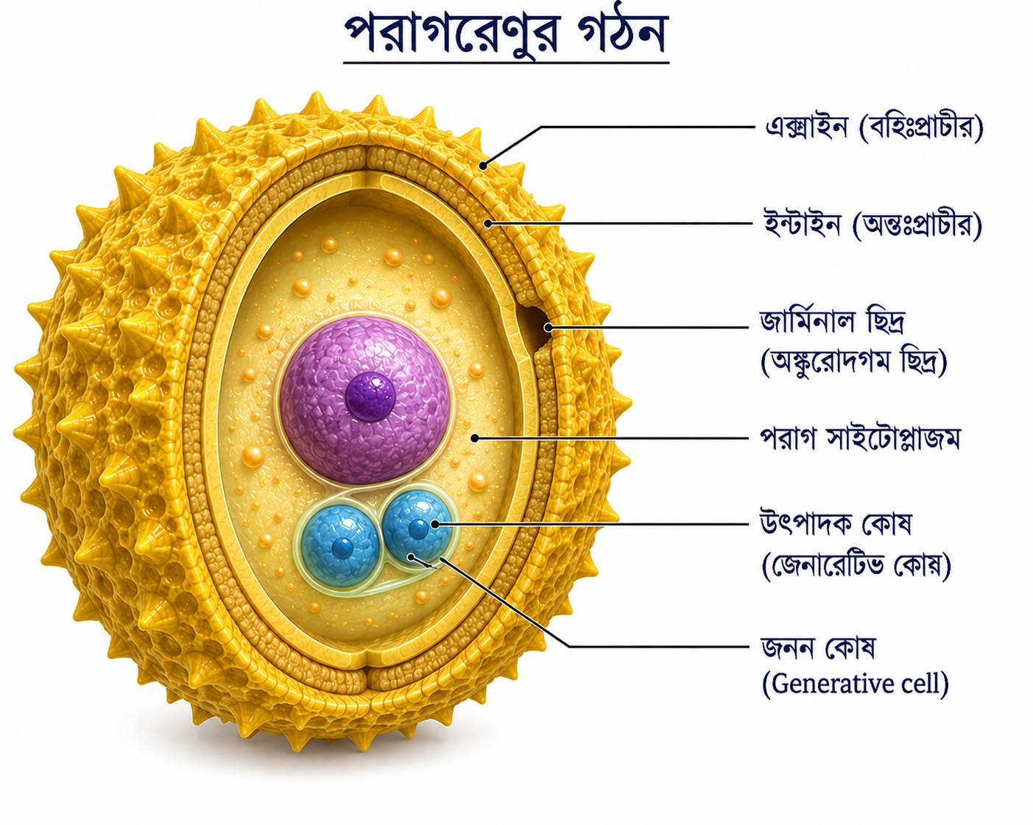
পরাগরেণুর গঠন (Structure of Pollen Grain)
পরাগরেণু হলো পুং গ্যামেটোফাইটের প্রথম কোষ। এর দুটি প্রাচীর স্তর থাকে:
এক্সাইন (Exine): বাইরের শক্ত, অলঙ্কৃত স্পোরোপোলেনিন সমৃদ্ধ স্তর। এতে রেণুরন্ধ্র (Germ pore) থাকে।
ইনটাইন (Intine): ভেতরের পাতলা সেলুলোজিক স্তর।

Slide 15




পুং গ্যামেটোফাইটের বিকাশ (Development of Male Gametophyte)
পরাগরেণুর অভ্যন্তরে পুং গ্যামেটোফাইটের বিকাশ ঘটে:
অসম বিভাজন
পুংগ্যামেট গঠন
পরাগরেণুর নিউক্লিয়াসটি বিভাজিত হয়ে একটি বড় নালী কোষ (Tube cell) এবং একটি ছোট জনন কোষ (Generative cell) তৈরি করে।
জনন কোষটি পরবর্তীতে আবার বিভাজিত হয়ে ২টি পুংগ্যামেট বা শুক্রাণু (Sperm cells) গঠন করে।

Slide 16
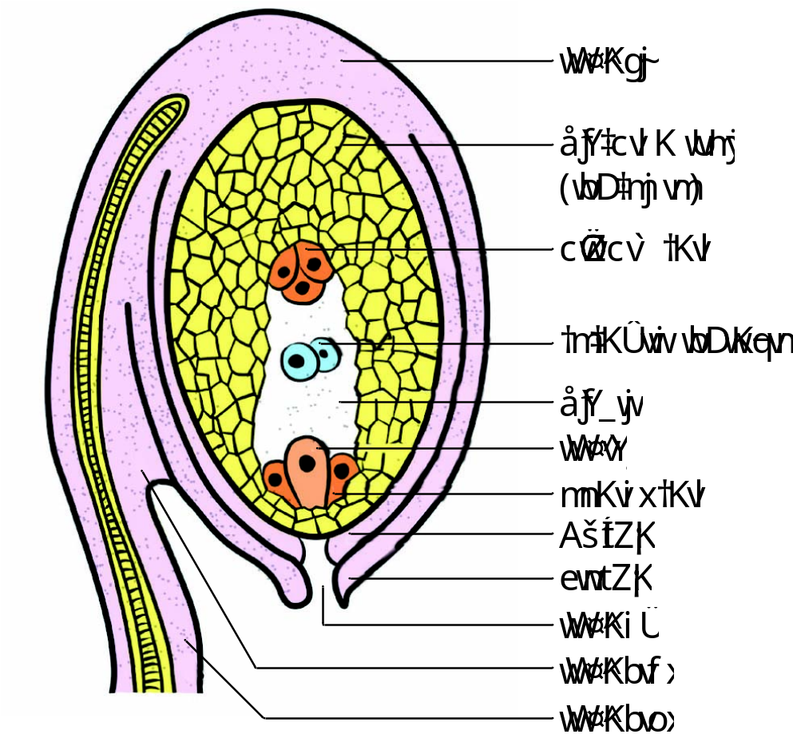
ডিম্বকের গঠন (Structure of Ovule)
স্ত্রীস্তবকের গর্ভাশয়ের ভেতরে ডিম্বক (Ovule) অবস্থান করে। ডিম্বকের প্রধান অংশসমূহ:
ডিম্বকরন্ধ্র (Micropyle): ডিম্বকের শীর্ষের সূক্ষ্ম ছিদ্র।
নুসেলাস (Nucellus): ডিম্বকের মূল টিস্যু বা ভ্রূণপোষক কায়।
ডিম্বকত্বক (Integuments): ডিম্বককে আবৃতকারী স্তর।
ডিম্বকনাভি (Hilum): ডিম্বক দণ্ড ও দেহের সংযোগস্থল।
ডিম্বকমূল (Chalaza): ডিম্বকের নিম্নাঞ্চল।
ভ্রূণথলি (Embryo Sac): ডিম্বকের কেন্দ্রে অবস্থিত।

Slide 17

মেগাস্পোরোজেনেসিস (স্ত্রীরেণু সৃষ্টি)
নুসেলাসের ভেতরে ডিম্বকরন্ধ্রের কাছাকাছি একটি আর্কি স্পোরিয়াল কোষ আকারে বড় হয়ে মেগাস্পোর মাতৃকোষ (Megaspore Mother Cell - 2n) গঠন করে।
এই মাতৃকোষটি মিয়োসিস (Meiosis) বিভাজনের মাধ্যমে ৪টি হ্যাপ্লয়েড মেগাস্পোর (n) তৈরি করে।
সাধারণত ওপরের ৩টি মেগাস্পোর নষ্ট হয়ে যায় এবং নিচের ১টি কার্যকর মেগাস্পোর (Functional Megaspore) হিসেবে বৃদ্ধি পায়।
স্ত্রী গ্যামেটোফাইটের বিকাশ (ভ্রূণথলি গঠন)
কার্যকর মেগাস্পোরটি হ্যাপ্লয়েড স্ত্রী গ্যামেটোফাইটের প্রথম কোষ। এর পরিবর্ধন ধাপ:
মেগাস্পোর নিউক্লিয়াস → [৩ বার মাইটোসিস] → ৮টি নিউক্লিয়াস গঠন
এই ৮টি নিউক্লিয়াসের মধ্যে ৪টি ডিম্বকরন্ধ্রের দিকে এবং ৪টি ডিম্বকমূলের দিকে যায়। পরবর্তীতে দুই মেরু থেকে ১টি করে নিউক্লিয়াস কেন্দ্রে এসে মিলিত হয়ে গৌণ নিউক্লিয়াস (Secondary Nucleus - 2n) তৈরি করে।

Slide 18






পরিণত ভ্রূণথলির উপাদান (8-Nucleate Embryo Sac)
গর্ভযন্ত্র (Egg Apparatus)
গৌণ নিউক্লিয়াস (Secondary Nucleus)
প্রতিপাদ কোষ (Antipodal Cells)
ডিম্বকরন্ধ্রের দিকে অবস্থিত ১টি ডিম্বাণু (Egg) এবং ২টি সাহায্যকারী কোষ (Synergids)।
ডিম্বকমূলের দিকে অবস্থিত ৩টি হ্যাপ্লয়েড (n) কোষ।
কেন্দ্রে অবস্থিত দুটি মেরু নিউক্লিয়াসের মিলনে গঠিত (2n) নিউক্লিয়াস।
পরাগায়ন (Pollination)
"পরাগধানী হতে পরাগরেণু ফুলের গর্ভমুণ্ডে স্থানান্তরিত হওয়ার প্রক্রিয়াকে পরাগায়ন বলে।"
স্ব-পরাগায়ন (Self-pollination)
পর-পরাগায়ন (Cross-pollination)
একই ফুল বা একই উদ্ভিদের দুটি ফুলের মধ্যে পরাগরেণুর স্থানান্তর।
একই প্রজাতির দুটি ভিন্ন উদ্ভিদের ফুলের মধ্যে পরাগরেণুর স্থানান্তর।

Slide 19

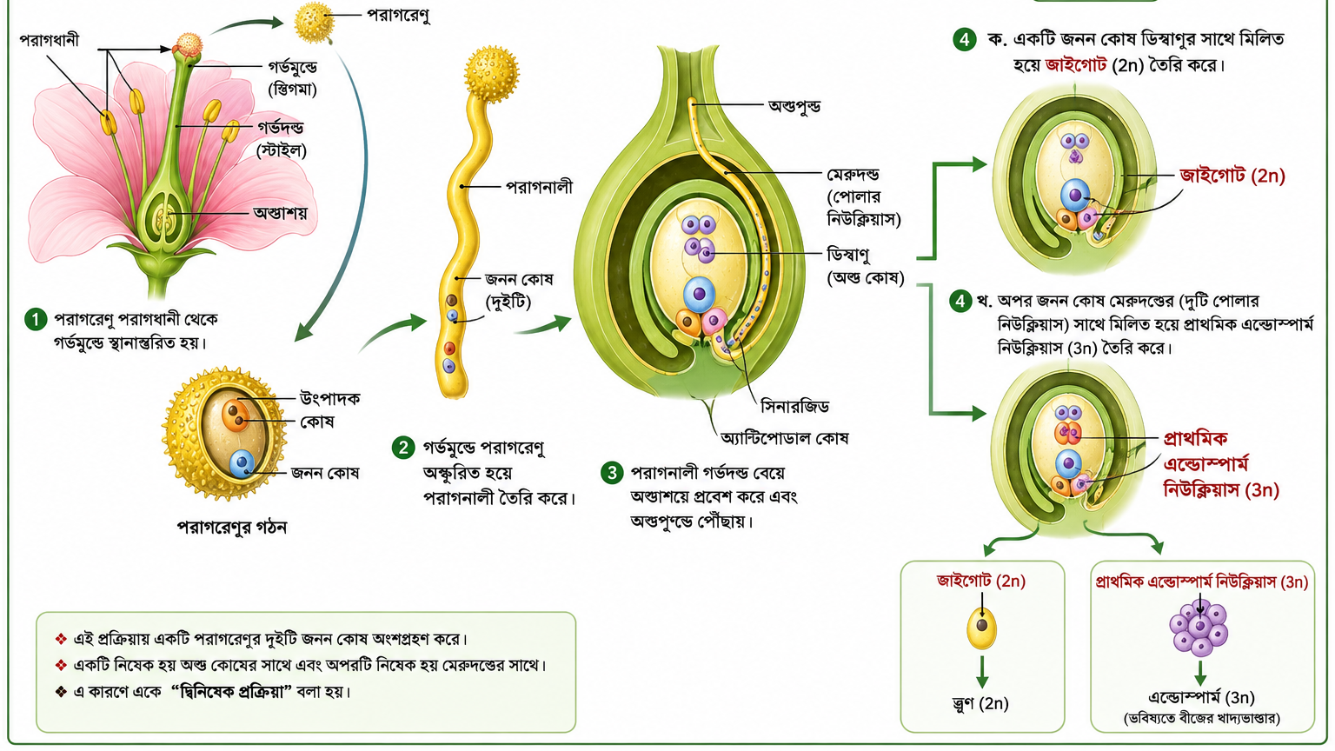
দ্বিনিষেক প্রক্রিয়া (Double Fertilization)
আবৃতবীজী উদ্ভিদের পরাগনালী ভ্রূণথলিতে প্রবেশ করে দুটি পুংগ্যামেট মুক্ত করে:
ব্যক্তিগত বা সত্য নিষেধ (Syngamy): ১টি পুংগ্যামেট (n) + ডিম্বাণু (n) = জাইগোট (2n)।
ত্রিমিলন (Triple Fusion): অপর পুংগ্যামেট (n) + গৌণ নিউক্লিয়াস (2n) = সস্য নিউক্লিয়াস (3n Endosperm)।

Slide 20

নিষেকের পরের রূপান্তরসমূহ
নিষেকের আগের অঙ্গ/অংশ | নিষেকের পরের রূপান্তরিত রূপ
গর্ভাশয় (Ovary) | ফল (Fruit)
গর্ভাশয় প্রাচীর | ফলত্বক (Pericarp)
ডিম্বক (Ovule) | বীজ (Seed)
জাইগোট (Zygote - 2n) | ভ্রূণ (Embryo)
ত্রিপ্লয়েড নিউক্লিয়াস (3n) | সস্য টিস্যু (Endosperm)

Slide 21




উদ্ভিদের সংকরায়ন পদ্ধতি (Hybridization)
উন্নত জাত উদ্ভাবনের জন্য দুটি জিনগতভাবে ভিন্ন উদ্ভিদের মধ্যে কৃত্রিম প্রজনন ঘটানোকে সংকরায়ন বলে। ধাপসমূহ:
১. নির্বাচন ও ব্যাগিং
২. ক্রসিং
৩. বীজ সংগ্রহ
পিতৃ-মাতৃ উদ্ভিদ নির্বাচন এবং ইমাস্কুলেশন (Emasculation) ও ব্যাগিং (Bagging)।
কাঙ্ক্ষিত পরাগরেণু এনে কৃত্রিমভাবে গর্ভমুণ্ডে স্থাপন করা (Crossing)।
সংকর বীজ সংগ্রহ ও পরবর্তী বংশধর (F1 generation) পর্যবেক্ষণ।

Slide 22



অযৌন প্রজনন (Asexual Reproduction) ও অণুবীজ
অযৌন প্রজননের সংজ্ঞা: পুং ও স্ত্রী গ্যামেটের মিলন ছাড়া উদ্ভিদের যে প্রজনন ঘটে তাকে অযৌন প্রজনন (Asexual Reproduction) বলে। নিম্নশ্রেণীর উদ্ভিদে অয়ৌন স্পোর সৃষ্টির মাধ্যমে এবং আবৃতবীজী উদ্ভিদে সাধারণত দৈহিক অঙ্গের মাধ্যমে অযৌন প্রজনন সম্পন্ন হয়।
অযৌন স্পোর সৃষ্টির মাধ্যমে বংশবৃদ্ধি
অয়ৌন প্রজনন ও যৌন প্রজননের পার্থক্য
•
ছত্রাক ও ইস্ট: কনিডিয়া/কনিডিওস্পোর (Penicillium), স্পোরানজিওস্পোর/গনিডিয়া (Mucor), অ্যাস্কোস্পোর (Yeast), বেসিডিওস্পোর (Agaricus)।
বিষয় | অযৌন প্রজনন | যৌন প্রজনন
১. গ্যামেট | গ্যামেট সৃষ্টি ও মিলন হয় না | দুটি বিপরীত গ্যামেটের মিলন ঘটে
২. কোষ বিভাজন | মাইটোসিস (মায়োসিস লাগে না) | মায়োসিস কোষ বিভাজন প্রয়োজন
৩. বৈচিত্র্য | সৃষ্ট উদ্ভিদে বৈচিত্র্য থাকে না | সৃষ্ট উদ্ভিদে বৈশিষ্ট্যগত বৈচিত্র্য ঘটে
৪. অভিযোজন | কম অভিযোজনক্ষম | অধিক অভিযোজনক্ষম
৫. ক্ষেত্র | প্রধানত নিম্নশ্রেণীর উদ্ভিদে | নিম্ন ও উচ্চশ্রেণীর উদ্ভিদে
৬. নিষেক | নিষেক ঘটে না | নিষেক ঘটে
•
শৈবাল: চলরেণু/জ্যুস্পোর ও স্থিররেণু/অ্যাকাইনেটি (Chlamydomonas), স্থূল প্রাচীরবদ্ধ অ্যাপ্লানোস্পোর।
•
ব্রায়োফাইট ও টেরিডোফাইট: রেণুথলি (Sporangium)-তে উৎপন্ন রেণু দ্বারা বংশবৃদ্ধি ঘটে।
• হোমোস্পোরাস (সম আকৃতির রেণু): ফার্ন (Fern), লাইকোপোডিয়াম (Lycopodium)।
• হেটেরোস্পোরাস (অসম আকৃতির রেণু): সেলাজিনেলা (Selaginella), শুশনি (Marsilea)।

Slide 23












স্বাভাবিক ও কৃত্রিম অঙ্গজ প্রজনন (Vegetative Reproduction)
অঙ্গজ প্রজনন: উদ্ভিদের কোনো দৈহিক অঙ্গের (যেমন– মূল, কাণ্ড, পাতা) মাধ্যমে সম্পাদিত অয়ৌন প্রজননই হলো অঙ্গজ প্রজনন। দেহ হতে বিচ্ছিন্ন অংশ থেকে নতুন জীব সৃষ্টি হওয়াই অঙ্গজ প্রজনন।
ক. স্বাভাবিক অঙ্গজ প্রজনন (৯টি মাধ্যম)
খ. কৃত্রিম অঙ্গজ প্রজনন (৬টি পদ্ধতি)
১. খণ্ডায়ন
২. মুকুলোদগম
৩. কাণ্ড দ্বারা
•
১. শাখা কলম (Cuttings): পরিণত কাণ্ডের অংশ মাটিতে পুঁতে মূল সৃষ্টি করা হয়। উদাহরণ: জবা, গোলাপ, আখ, ক্রোটন (মাটি, পানি ও বালির মাধ্যম)।
Spirogyra, Oscillatoria, Oedogonium, Ulothrix
ইস্ট (Yeast) নিজের দেহে মুকুল তৈরি করে
আদা, আলু, পেঁয়াজ; চন্দ্রমল্লিকা
•
২. দাবা কলম (Layering): মাটিতে ডাল বাঁকিয়ে মাটির ছাল কেটে অস্থানিক মূল বের করে আলাদা করা। উদাহরণ: লেবু, জুঁই।
•
৩. গুটি কলম (Gootee): কাণ্ডের ২-৩ ইঞ্চি ছাল ছাড়িয়ে গোবর-মাটি-খড় বেঁধে নিয়মিত পানি দিয়ে মূল তৈরি করা। উদাহরণ: আম, লেবু, গন্ধরাজ, গোলাপ।
৪. মূল দ্বারা
৫. পাতা দ্বারা
৬. স্টোলোন দ্বারা
মিষ্টি আলু, রাঙা আলু, কাকরোল, ডালিয়া, শতমূলী, পটল
পাথরকুচি পাতার কিনারায় নতুন চারা জন্মায়
কলা, পুদিনা, আমরুল, আনারস, চন্দ্রমল্লিকা
•
৪. জোড় কলম (Grafting): কাঙ্ক্ষিত উন্নত শাখার সিয়ন (Scion) এর সাথে ভিত্তি উদ্ভিদ স্টক (Stock) যুক্ত করা হয়। উদাহরণ: আম, কুল।
•
৫. চোখ কলম (Budding): একটি উদ্ভিদের কুঁড়ি অন্য ডালের খাঁজে স্থাপন করা। উদাহরণ: গোলাপ, বরই।
৭. ফাইলোক্ল্যাড
৮. বুলবিল
৯. টিউরিয়ন
ফণিমনসার রূপান্তরিত পাতার অংশ
চুপড়ি আলু (Dioscorea), কন্দপুষ্প, এগেভ
Potamogeton, Utricularia (শীতকালীন স্ফীতমুকুল)
•
৬. টিস্যু কালচার (Tissue Culture): আধুনিক বায়োটেকনোলজি দ্বারা বাণিজ্যিক চারা উৎপাদন। উদাহরণ: কলা, বেল, স্ট্রবেরি, চন্দ্রমল্লিকা।

Slide 24


অপুংজনি বা পার্থেনোজেনেসিস ও অ্যাপোমিক্সিস
পার্থেনোজেনেসিস ও প্রকারভেদ
পার্থেনোজেনেসিসের গুরুত্ব (৮টি পয়েন্ট)
সংজ্ঞা: ডিম্বাণু নিষেক ছাড়াই সরাসরি ভ্রূণ সৃষ্টি করে এবং ডিম্বক বীজে পরিণত হয়, তাকে পার্থেনোজেনেসিস বা অপুংজনি বলে।
• পার্থেনোকার্পি: হরমোন প্রয়োগে বীজহীন ফল উৎপাদন প্রক্রিয়া। ex: লেবু, কমলা।
•
১. লিঙ্গ নির্ধারণ: মৌমাছি, বোলতা ইত্যাদিতে লিঙ্গ নির্ধারণ করে।
•
২. ক্রোমোজোম তত্ত্ব: বংশগতীয় ক্রোমোজোম তত্ত্ব সমর্থন করে।
•
৩. সরল প্রক্রিয়া: জীবের অতি সহজ, স্থায়ী ও সহজ প্রজনন।
•
৪. প্রকরণহীনতা: প্রজাতির সদস্যদের প্রকরণহীন রাখতে সাহায্য করে।
•
হ্যাপ্লয়েড পার্থেনোজেনেসিস: মায়োসিসে সৃষ্ট ডিম্বাণু অনিষিক্ত থেকে ভ্রূণ তৈরি করে (অনূর্বর)। উদাহরণ: Solanum nigrum, Orchis maculata।
•
৫. দ্রুত বংশবৃদ্ধি: অ্যাফিডসহ কিছু পতঙ্গে দ্রুত সংখ্যা বৃদ্ধি করে।
•
ডিপ্লয়েড পার্থেনোজেনেসis: মাইটোসিস প্রক্রিয়ায় সৃষ্ট (2n) ডিম্বাণু থেকে ভ্রূণ তৈরি। উদাহরণ: Parthenium argentatum, Taraxacum albidum।
•
৬. পলিপ্লয়েডি: জীবের মধ্যে পলিপ্লয়েড অবস্থা সৃষ্টি করে।
•
৭. সুবিধাজনক মিউট্যান্ট: দরকারী মিউট্যান্ট বৈশিষ্ট্য বিকাশ ঘটায়।
•
অ্যান্ডোজেনেসিস (Androgenesis): নিষেক ছাড়া কেবল শুক্রাণু থেকে ভ্রূণ সৃষ্টির প্রক্রিয়া। উদাহরণ: Nicotiana tabacum (তামাক)।
•
৮. বন্ধ্যাত্ব রোধ: প্রজাতিকে চরম বন্ধ্যাত্ব হতে রক্ষা করে।
•
কৃত্রিম পার্থেনোজেনেসিস: এক্স-রে, বেলভিটান রাসায়নিক বা বিলম্বিত পরাগায়ন প্রয়োগে কৃত্রিমভাবে অপুংজনি ঘটানো।

Slide 25



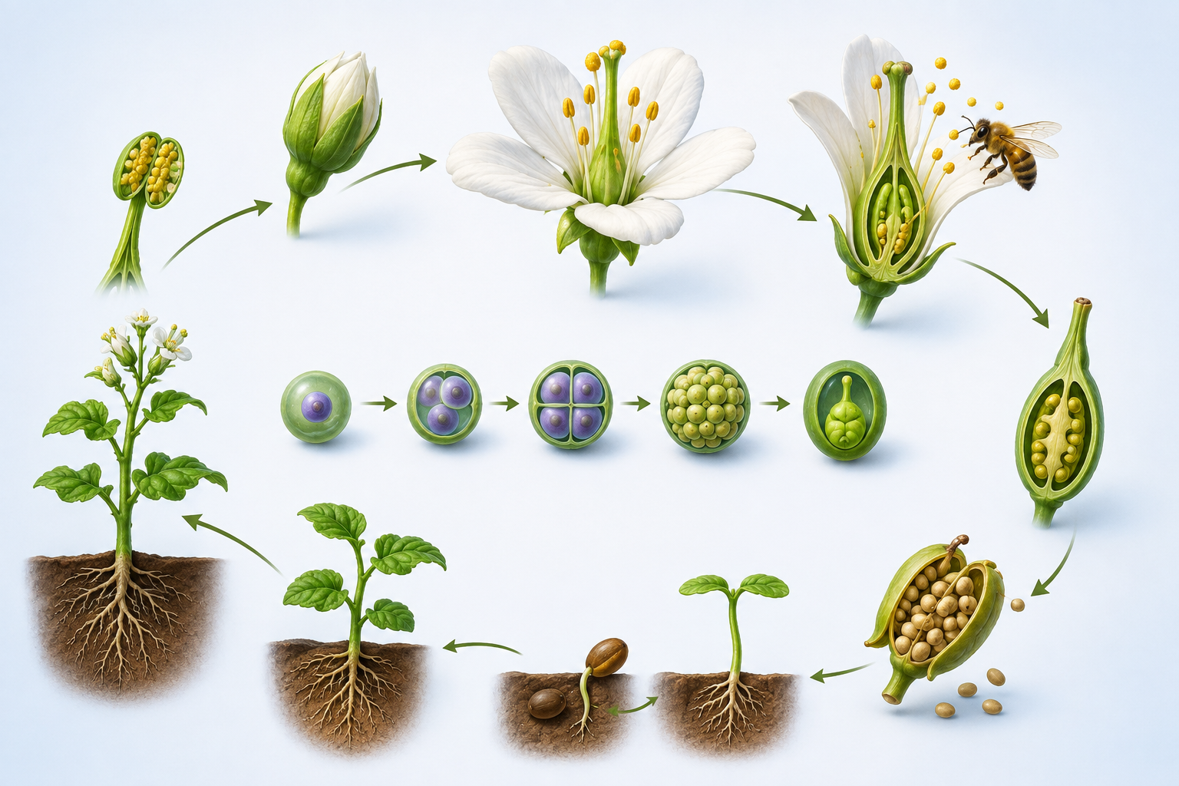
কৃত্রিম প্রজনন ও উদ্ভিদ সংকরায়ন (Artificial Hybridization)
কৃত্রিম সংকরায়ন (Plant Hybridization): মানুষের নিয়ন্ত্রিত উপায়ে দুটি ভিন্ন জিনোটাইপযুক্ত উদ্ভিদের পরাগায়ন ঘটিয়ে উন্নত গুণসম্পন্ন নতুন সংকর জাত (Hybrid) সৃষ্টির প্রক্রিয়াকে কৃত্রিম প্রজনন বা সংকরায়ন বলে। স্যার ক্যামেরারিয়াস (Camerarius) ও কোলরেউটার (Koelreuter) এ প্রক্রিয়ার ভিত্তি স্থাপন করেন।
সংকরায়ন পদ্ধতির ধারাবাহিক ধাপসমূহ
সংকরায়ন প্রক্রিয়ার চিত্র
•
১. পিতৃ-মাতৃ উদ্ভিদ নির্বাচন: কাঙ্ক্ষিত উন্নত গুণসম্পন্ন জনক-জননী নির্বাচন করা।
•
২. কৃত্রিম স্ব-পরাগায়ন: পরপর কয়েকজনু স্ব-পরাগায়নের মাধ্যমে খাঁটি বা বিশুদ্ধ লাইন (Pure line) তৈরি।
•
৩. ইমাস্কুলেশন (Emasculation): দ্বিলিঙ্গ ফুলের পুংরেণু বা পরাগধানী পরিপক্ক হওয়ার আগেই কেটে ফেলা।
•
৪. ব্যাগিং ও ট্যাগিং: অনাকাঙ্ক্ষিত পরাগরেণু রোধে বাটার পেপার ব্যাগ দ্বারা ফুল ঢেকে রাখা এবং বিবরণী ট্যাগ লাগানো।
•
৫. কৃত্রিম পরাগায়ন: কাঙ্ক্ষিত উদ্ভিদের পরাগরেণু এনে ইমাস্কুলেটেড ফুলের গর্ভমুণ্ডে স্থাপন।
•
৬. বীজ সংগ্রহ ও F1 জনু: উৎপাদিত বীজ সংগ্রহ করে পরবর্তী মৌসুমে রোপণ ও নতুন সংকর চারা পর্যবেক্ষণ।

